Slide 1
Учет индивидуальных потребностей обучающихся: комплексный подход.
Автор работы:
Миннебаева Миля Михайловна,
Учитель начальных классов МБОУ «СШ № 14»

Slide 2
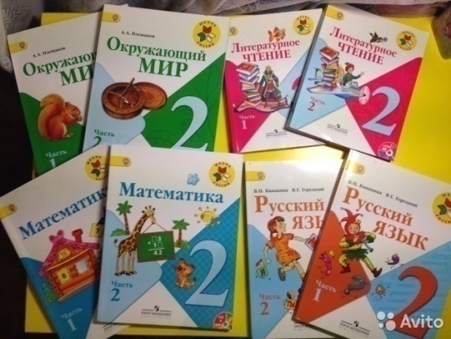
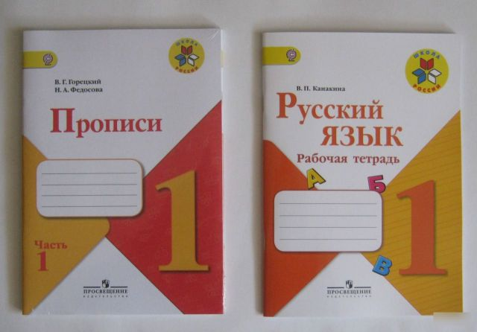
Учет индивидуальных потребностей обучающихся: комплексный подход.

Slide 3
Виды и формы контрольно-оценочных действий учащихся и педагогов.
Стартовая диагностическая работа
Текущий контроль
Тестовая диагностическая работа
Тематическая проверочная работа
Итоговая проверочная работа
«Портфолио» ученика
Notes:
Начальные сведенияо курсе, а также книги (пособия) и материалы, необходимые для занятия/проекта.

Slide 4
Контрольная работа по математике.
№ | ФИО | Анализ ошибок
 |  | Оценка | Реше ние задачи | Примеры на + и _- | Примеры на * и : | Решение урав нений | Сравнение величин | Пеиметр
1 | Адамия М. | 5
2 | Аллахвердиев Р. | 3 | * | *
3 | Бахмацкий К. | 4 |  | * |  | *
4 | Бурцев Г. | 2 | * | * | * | * | *
5 | Гаврик Д. | 4 |  |  |  |  | *
6 | Гаджиева Э. | 4 |  | *
7 | Елистратова В. | 5
8 | Заиченко И. | 3 |  |  | * |  | * | *
9 | Карпинская К. | 3 | * |  |  | * | *
10 | Коритницкий И. | 3 | * | * | * |  | *
11 | Корнева В. | 3 |  | * |  | * |  | *
12 | Лелюк В. | 5
13 | Михайленко И. | 4 |  |  | * | *
14 | Парсиева В. | 3 | * |  |  | * |  | *
15 | Петров А. | 2 | * |  | * | *
16 | Ткаченко З. | 3 | * |  |  |  | *
17 | Туварёва А. | 4 |  | *
18 | Тюрин Д. | 4 |  |  | *
19 | Фотиади Е. | 4 |  |  |  |  | *
20 | Фунтова Д. | 4 |  | *
21 | Цындренко С. | 4 |  |  | *
22 | Шатихин А. | 5
23 | Шраменко В. | 4 |  |  |  |  |  | *
 |  |  | 7 | 8 | 7 | 7 | 7 | 4

Slide 5
Анализ контрольной работы по математике.
Тема «Повторение изученного во 2 классе»
Дата проведения 22 сентября
1.Количество учащихся в классе 23 чел.
2. Количество учащихся выполнявших работу 23 чел.
3.Выполнили работу без ошибок : 4 чел.
4.Допустили ошибки на:
Решение задачи 7 чел.
Примеры на сложение и вычитание 8 чел.
Примеры на умножение и деление 7 чел.
Решение уравнений 7 чел.
Сравнение величин 7 чел.
Нахождение периметра 4 чел.
5.Допустили:
1-2 ошибки 12 чел.
3 – 5 ошибок 7 чел.
6 и более ошибок -
6. Количество учащихся, правильно решивших задание со *________________
7.Типичные ошибки 1) решение задачи
2)примеры на сложение и вычитание
3)решение уравнений
4)сравнение величин
8. «5» 4 чел.
«4» 10 чел.
«3» 7 чел.
«2» 2 чел.
Фамилия учащихся получивших «2» Бурцев Градимир
Петров Артём

Slide 6
Индивидуальная карта работы над ошибками по математике.
Дата | Вид работы | Оценка | Решение задачи | Примеры на + и _ | Примеры на * и : двузн.чисел | Решение уравнений | Сравнение величин | Периметр | Примеры со скобками | Табл .* и :
22.09.16. | Повт.изуч. | 2 | */3,3,3 | */3,4,4 | */3,3,3 | */3,3,4 | */3,3,3
25.10.16 | Контр.раб. за 1 четв. | 2 | */3,3,3 |  |  |  |  | */3,3,3 | */3,4,4
26.12 | Контр.раб.за 2 четв. | 2 | */3,3,3 |  |  |  |  | */3,3,3 |  | */3,3,3
Дата | Вид работы | Оценка | Решение задачи | Примеры на + и _- | Примеры на * и : двузн.чисел | Примеры со скобками | Табличное * и : | Решение уравнений | Сравнение выражений | Периметр прямоуг.
22.09.16. | Повт.изуч. | 2 | */3,3,3 |  | */3,4,4 | */4,4
25.10.16 | Контр.раб. за 1 четв | 2 | */3,3,3 | */3,3,4 |  |  | */3,3,4 | */3,3,3 | */3,3,3 | */3,3,3

Slide 7
Контрольная работа по русскому языку.
№ | ФИО | оценка | Согл. сущ. и прил. | Слов.слова | Провер.безудв корне | Парная согл. в корне и на конце слова | Собств.имена сущ. | Знаки препин. | Ча, ща, жи, ши | Пропуск букв | Загл.буква |  | Подбор предлогов | Ошибка в списывании предл. | Выделение грамм.осно вы | Перенос слов
1 | Адамия М. | 4/4 | * |  |  |  |  |  | * |  |  |  |  | *
2 | Аллахвердиев Р. | 4/2 |  |  | * |  |  |  |  | * |  |  |  |  | * | *
3 | Бахмацкий К. | 2/2 |  | * | * | * | * |  |  | * |  |  | * | * | * | *
4 | Бурцев Г. | 2/2 | * | * | * | * |  |  |  | * |  |  |  | * | *
5 | Гаврик Д. | ¾ | * | * | * |  |  |  |  | * |  |  |  | *
6 | Гаджиева Э. | 5/4 |  |  |  |  |  |  |  |  |  |  | *
7 | Елистратова В. | 5/5
8 | Заиченко И. | 3/3 |  | * | * |  | * |  |  |  |  |  |  | * | *
9 | Карпинская К. | 3/5 | * | * | *
10 | Коритницкий И. | 2/2 | * | * |  | * | * |  |  | * |  |  | * | * | * | *
11 | Корнева В. | ¾ | * | * | * |  |  |  |  |  |  |  |  |  | *
12 | Лелюк В. | 4/4 |  |  |  |  |  | * |  |  |  |  |  |  | *
13 | Михайленко И. | 2/4 | * | * | * |  | * |  |  |  |  |  |  |  |  | *
14 | Парсиева В. | 5/5
15 | Петров А.
16 | Ткаченко З. | 4/4 | * | * |  |  |  |  |  |  |  |  | *
17 | Туварёва А. | 4/4 | * |  |  |  |  |  |  | * |  |  |  |  | *
18 | Тюрин Д. | 4/4 |  |  |  | * |  |  |  |  | * |  |  |  | *
19 | Фотиади Е. | 4/4 |  | * |  |  |  |  |  |  |  |  |  | *
20 | Фунтова Д. | 4/5 |  |  | * | *
21 | Цындренко С. | 4/4 |  |  |  |  | * |  |  |  |  |  |  |  |  | *
22 | Шатихин А. | 4/3 |  |  |  | * |  |  |  |  |  |  |  | * | *
23 | Шраменко В. | 4/4 |  | * | * |  |  |  |  |  |  |  |  |  | *
 |  |  | 9 | 11 | 10 | 6 | 5 | 1 | 1 | 6 | 1 |  | 4 | 8 | 11 | 5

Slide 8
Анализ контрольной работы.
Тема «Повторение за 2 класс»
Дата проведения 14 сентября
1.Количество учащихся в классе 23 чел.
2. Количество учащихся выполнявших работу 22 чел.
3.Выполнили работу без ошибок :3/4 чел.
4.Допустили ошибки на:
1.Согласование имён существительных с прил.: 9 чел.
2.Правописание словарных слов: 11 чел.
3.Правописание провер. безуд. в корне: 10 чел.
4.Парн. согл. в корне и на конце слов: 6 чел.
5.Собственные имена существительные: 5чел.
6.Знаки препинания: 1 чел.
7.Правописание сочетаний жи, ши, ча, ща: 1 чел.
8.Пропуск букв: 6 чел.
9 Оформление начала предложения: 1 чел.
Подбор предлогов: 4 чел.
Ошибка в списывании предложения: 8 чел.
Выделение грамм. основы: 11 чел.
Перенос слов: 5 чел.
5.Допустили:
1-2 ошибки 11 чел.
3 – 5 ошибок 7 чел.
6 и более ошибок –
7.Типичные ошибки 1) словарные слова
2) безударная гласная в корне слова
8. на «5» 3/4 чел.
на «4»11/12 чел.
на «3» 4/2 чел.
на «2» 4/4 чел.
Фамилия учащихся получивших «2» Аллахвердиев Расиф, Бурцев Градимир, Коритницкий Илья, Михайленко Иван.

Slide 9
Индивидуальная карта работы над ошибками по русскому языку.
Дата | Вид работы | Оценка | Согл. сущ. и прил. | Слов.слова | Провер. безуд. в корне | Парная согл. в корне и на конце слсслова | Собств.имена сущ. | Знаки препин. | Ча, ща, жи, ши | Пропуск букв | Загл. буква |  | Подбор предлогов | Ошибка в списывании предл. | Выделение грамм. основы | Перенос слов
22.09.16. | Повт.изуч. | 4/2 |  |  | */3,3,3 |  |  |  |  |  |  |  |  |  | */3,3,4 | */4,4
Дата | Вид работы | Оценка | Согл. сущ. и прил. | Слов.слова | Провер. безуд. в корне | Парная согл. в корне и на конце слова | Собств.имена сущ. | Знаки препин. | Ча, ща, жи, ши | Пропуск букв | Загл. буква |  | Подбор предлогов | Ошибка в списывании предл. | Выделение грамм. основы | Перенос слов
22.09.16. | Повт.изуч. | 2/4 | */3,4,4 | */4,4 | */3,4 |  | */4,4 |  |  |  |  |  |  |  |  | */4,4

Slide 10
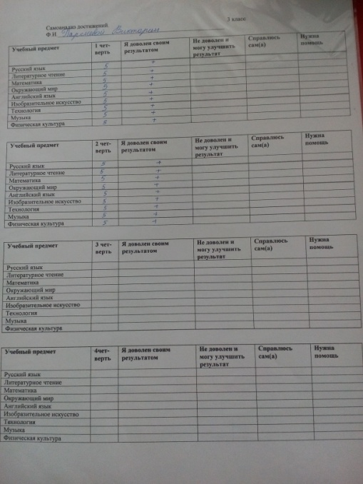
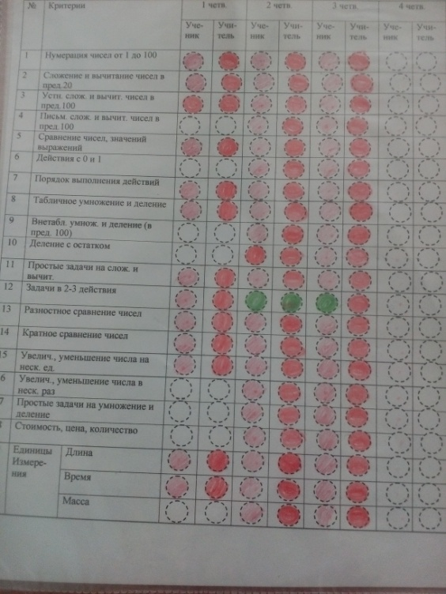
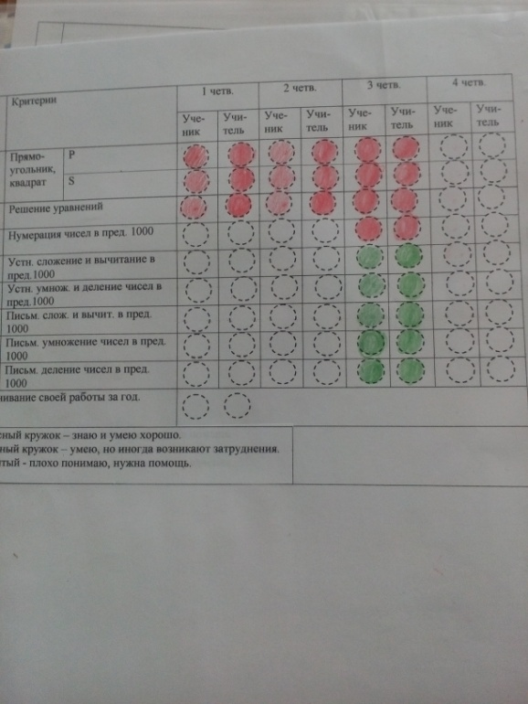
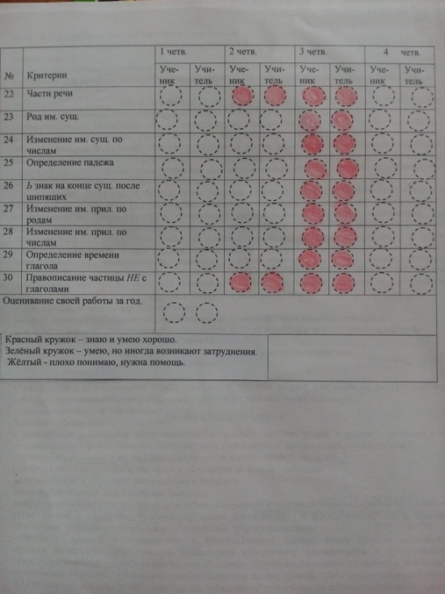
Карта индивидуальных достижений учащегося.

Slide 11
Уровень обученности .
Кл. | Русский язык |  | Математика
 | Н | П | Н | П
1 | Н |  | Н
2 |  | П |  | П
3
4

Slide 12
Коммуникативные универсальные действия .
№ | Фамилии, имя ребенка | Общение и взаимодействие с партнерами |  |  |  |  |  |  |  | Действие с позиции другого |  |  |  |  |  |  |  | Организация и планирование учебного сотрудничества |  |  |  |  |  |  |  |  |  | Работа в группе |  |  |  |  |  |  |  | Итоговый показатель по каждому ученику
 | Класс 3 «а» | Умение выражать свои мысли |  | Аргументирование своей позиции |  | Умение задавать вопрос |  | Вступать в диалог |  | Принятие различных точек зрения |  | Готовность к обсуждению |  | Сравнивать разнее точки зрения |  | Аргументировать свою точку зрения |  | Определение цели |  | Планирование способов работы |  | Обмен информацией |  | Проявление инициативы внутри группы |  | Управление поведением партнеров |  | Устанавливать рабочие отношения |  | Выстраивать продуктивное взаимодействие |  | Бесконфликтная совместная работа |  | Разрешение конфликтных ситуаций
 |  | Н | П | Н | П | Н | П | Н | П | Н | П | Н | П | Н | П | Н | П | Н | П | Н | П | Н | П | Н | П | Н | П | Н | П | Н | П | Н | П | Н | П | Н | П
1 | Адамия Максим | + |  |  | + |  | + |  | + | + |  |  | + | + |  |  | + |  | + | + |  | + |  |  | + |  | + | + |  | + |  |  | + |  | + | +
2 | Аллахвердиев Р. | + |  | + |  | + |  | + |  | + |  | + |  | + |  | + |  | + |  | + |  | + |  | + |  | + |  | + |  | + |  | + |  | + |  | +
3 | Бахмацкий К. | + |  | + |  | + |  | + |  | + |  | + |  | + |  | + |  | + |  | + |  | + |  | + |  | + |  | + |  | + |  | + |  | + |  | +
4 | Бурцев Градимир | + |  | + |  | + |  | + |  | + |  | + |  | + |  | + |  | + |  | + |  | + |  | + |  | + |  | + |  | + |  | + |  | + |  | +
5 | Гаврик Даниил | + |  | + |  | + |  | + |  | + |  | + |  | + |  | + |  | + |  | + |  | + |  | + |  | + |  | + |  | + |  | + |  | + |  | +
6 | Гаджиева Эльвира | + |  | + |  | + |  | + |  | + |  | + |  | + |  | + |  | + |  | + |  | + |  | + |  | + |  | + |  | + |  | + |  | + |  | +
7 | Елистратова В. |  | + | + |  |  | + | + |  | + |  | + |  | + |  | + |  | + |  | + |  | + |  | + |  | + |  | + |  | + |  | + |  | + |  | +
8 | Заиченко Иван | + |  | + |  | + |  | + |  | + |  | + |  | + |  | + |  | + |  | + |  | + |  | + |  | + |  | + |  | + |  | + |  | + |  | +
9 | Карпинская К. | + |  | + |  | + |  | + |  | + |  | + |  | + |  | + |  | + |  | + |  | + |  | + |  | + |  | + |  | + |  | + |  | + |  | +
10 | Корнева Викт. | + |  | + |  | + |  | + |  | + |  | + |  | + |  | + |  | + |  | + |  | + |  | + |  | + |  | + |  | + |  | + |  | + |  | +
11 | Лелюк Владим. |  | + |  | + |  | + | + |  | + |  | + |  | + |  | + |  | + |  | + |  | + |  | + |  | + |  | + |  | + |  | + |  | + |  | +
12 | Михайленко Ив. | + |  | + |  | + |  | + |  | + |  | + |  | + |  | + |  | + |  | + |  | + |  | + |  | + |  | + |  | + |  | + |  | + |  | +
13 | Парсиева Викт. |  | + |  | + |  | + |  | + | + |  | + |  | + |  | + |  | + |  | + |  | + |  | + |  | + |  | + |  | + |  | + |  | + |  | ++
14 | Петров Артём | + |  | + |  | + |  | + |  | + |  | + |  | + |  | + |  | + |  | + |  | + |  | + |  | + |  | + |  | + |  | + |  | + |  | +
15 | Ткаченко Злата | + |  | + |  | + |  | + |  | + |  | + |  | + |  | + |  | + |  | + |  | + |  | + |  | + |  | + |  | + |  | + |  | + |  | +
16 | Туварёва Анаст. | + |  | + |  | + |  | + |  | + |  | + |  | + |  | + |  | + |  | + |  | + |  | + |  | + |  | + |  | + |  | + |  | + |  | +
17 | Тюрин Денис | + |  | + |  | + |  | + |  | + |  | + |  | + |  | + |  | + |  | + |  | + |  | + |  | + |  | + |  | + |  | + |  | + |  | +
18 | Фотиади Елиз. | + |  | + |  | + |  | + |  | + |  | + |  | + |  | + |  | + |  | + |  | + |  | + |  | + |  | + |  | + |  | + |  | + |  | +
19 | Фунтова Дарья |  | + | + |  | + |  | + |  | + |  | + |  | + |  | + |  | + |  | + |  | + |  | + |  | + |  | + |  | + |  | + |  | + |  | +
20 | Хусаинова Лия. | + |  | + |  | + |  | + |  | + |  | + |  | + |  | + |  | + |  | + |  | + |  | + |  | + |  | + |  | + |  | + |  | + |  | +
21 | Цындренко С. | + | + |  |  | + |  | + |  | + |  | + |  | + |  | + |  | + |  | + |  | + |  | + |  | + |  | + |  | + |  | + |  | + |  | +
22 | Шатихин Ар. | + | + |  |  | + |  | + |  | + |  | + |  | + |  | + |  | + |  | + |  | + |  | + |  | + |  | + |  | + |  | + |  | + |  | +
23 | Шраменко Вл. | + | + |  |  | + |  | + |  | + |  | + |  | + |  | + |  | + |  | + |  | + |  | + |  | + |  | + |  | + |  | + |  | + |  | +

Slide 13
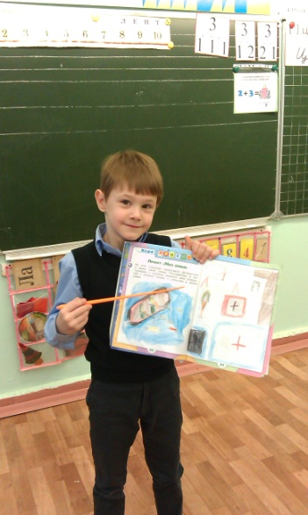
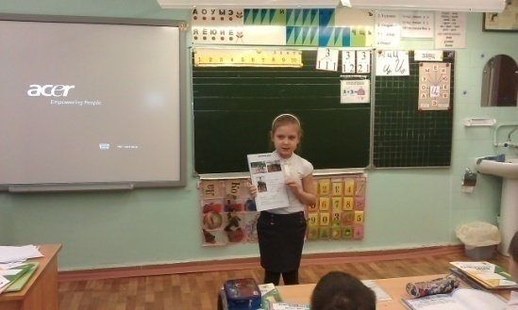
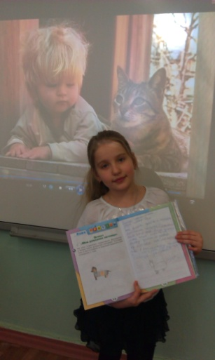
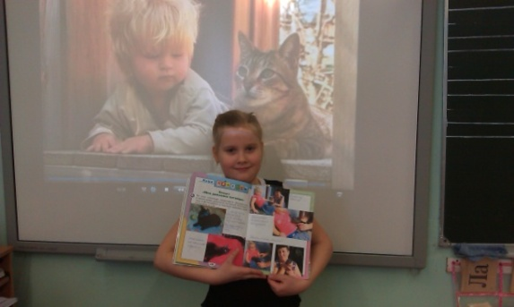
Первые шаги в проектной деятельности.

Slide 14
Познавательные универсальные действия – исследовательская и проектная деятельность.
№ | Фамилии, имя ребенка | Компоненты исследовательских действий |  |  |  |  |  |  |  |  |  |  |  |  |  |  |  |  |  |  |  |  |  |  |  | Работа с индивидуальным проектом (требования)
 | Класс 3 «а» | Умение видеть проблему |  | Умение ставить вопросы |  | Умение выдвигать гипотезы |  | Умение структурировать тексты |  | Давать определение понятиям |  | Делать выводы и умозаключения |  | Умение классифицировать |  | Планирование исследовательской работы |  | Поиск решения проблемы |  | Представление результатов |  | Оформление результатов деятельности |  | Обсуждение и оценка результатов |  | Организация проектной деятельности |  | Содержание и направленность проекта |  | Защита проекта |  | Выполнение работы (проекта) |  |  | Итоговый показатель по каждому ученику
 |  | Н | П | Н | П | Н | П | Н | П | Н | П | Н | П | Н | П | Н | П | Н | П | Н | П | Н | П | Н | П | Н | П | Н | П | Н | П | Н |  | П | Н | П
1 | Адамия Максим |  | + |  | + | + |  | + |  | + |  |  | + | + |  |  | + | + |  |  | + |  | + | + |  |  | + |  |  |  |  |  |  | + | +
2 | Аллахвердиев Р. | + |  | + |  | + |  | + |  | + |  | + |  | + |  | + |  | + |  | + |  | + |  | + |  | + |  | + |  | + |  | + |  |  | +
3 | Бахмацкий К. | + |  | + |  | + |  | + |  | + |  | + |  | + |  | + |  | + |  | + |  | + |  | + |  |  |  |  |  |  |  |  |  |  | +
4 | Бурцев Градимир | + |  | + |  | + |  | + |  | + |  | + |  | + |  | + |  | + |  | + |  | + |  | + |  | + |  | + |  | + |  | + |  |  | +
5 | Гаврик Даниил | + |  | + |  | + |  | + |  | + |  | + |  | + |  | + |  | + |  | + |  | + |  | + |  | + |  | + |  | + |  | + |  |  | +
6 | Гаджиева Эльвира | + |  |  | + | + |  | + |  | + |  |  | + |  | + | + |  | + |  | + |  | + |  | + |  | + |  | + |  | + |  | + |  |  | +
7 | Елистратова В. | + |  |  | + | + |  | + |  | + |  |  | + | + |  | + |  | + |  |  | + |  | + | + |  | + |  | + |  |  | + | + |  |  | +
8 | Заиченко Иван | + |  | + |  | + |  | + |  | + |  | + |  | + |  | + |  | + |  | + |  | + |  | + |  | + |  | + |  | + |  | + |  |  | +
9 | Карпинская К. | + |  | + |  | + |  | + |  | + |  | + |  | + |  | + |  | + |  |  |  | + |  | + |  | + |  | + |  | + |  | + |  |  | +
10 | Корнева Викт. | + |  | + |  | + |  | + |  | + |  | + |  | + |  | + |  | + |  |  | + |  | + | + |  | + |  | + |  |  | + |  |  | + | +
11 | Лелюк Владим. | + |  |  | + | + |  | + |  | + |  |  | + |  | + |  | + | + |  |  | + |  | + | + |  | + |  | + |  |  |  | + |  | + | +
12 | Михайленко Ив. | + |  | + |  | + |  | + |  | + |  | + |  | + |  | + |  | + |  | + |  |  | + | + |  | + |  | + |  | + |  | + |  |  | +
13 | Парсиева Викт. | + |  |  | + | + |  | + |  | + |  |  | + |  | + |  | + | + |  |  | + | + |  | + |  | + |  | + |  | + |  |  |  | + | +
14 | Петров Артём | + |  | + |  | + |  | + |  | + |  | + |  | + |  | + |  | + |  | + |  | + |  | + |  | + |  | + |  | + |  |  |  | + | +
15 | Ткаченко Злата | + |  | + |  | + |  | + |  | + |  | + |  | + |  |  | + | + |  | + |  | + |  | + |  | + |  | + |  | + |  | + |  |  | +
16 | Туварёва Анаст. | + |  |  | + | + |  | + |  | + |  | + |  | + |  |  | + | + |  | + |  | + |  | + |  | + |  | + |  | + |  | + |  |  | +
17 | Тюрин Денис | + |  | + |  | + |  | + |  | + |  | + |  | + |  | + |  | + |  | + |  | + |  | + |  | + |  | + |  | + |  | + |  |  | +
18 | Фотиади Елиз. | + |  | + |  | + |  | + |  | + |  | + |  | + |  | + |  | + |  | + |  | + |  | + |  | + |  | + |  | + |  | + |  |  | +
19 | Фунтова Дарья | + |  |  | + | + |  | + |  | + |  |  | + | + |  | + |  | + |  | + |  | + |  | + |  | + |  | + |  | + |  | + |  |  | +
20 | Хусаинова Лия. | + |  | + |  | + |  | + |  | + |  | + |  | + |  | + |  | + |  | + |  | + |  | + |  | + |  | + |  | + |  | + |  |  | +
21 | Цындренко С. | + |  | + |  | + |  | + |  | + |  | + |  | + |  | + |  | + |  | + |  | + |  | + |  | + |  | + |  | + |  | + |  |  | +
22 | Шатихин Ар. | + |  | + |  | + |  | + |  | + |  | + |  | + |  | + |  | + |  | + |  | + |  | + |  | + |  | + |  | + |  | + |  |  | +
23 | Шраменко Вл. | + |  | + |  | + |  | + |  | + |  | + |  | + |  | + |  | + |  | + |  | + |  | + |  | + |  | + |  | + |  | + |  |  | +
Итоговый показатель по классу (среднее значение) % |  | 95. | 4. | 70 | 30. | 100 |  | 100 |  | 100 |  | 74 | 26 | 87 | 13 | 78. | 22 | 100 |  | 78 | 22 | 78 | 22 | 100 |  | 97 | 4 | 100 |  | 91 | 9 | 78 |  | 22 | 100

Slide 15
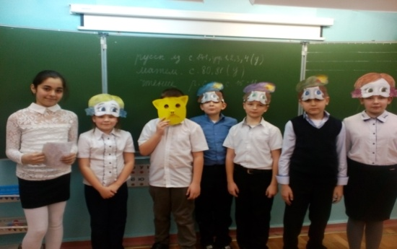
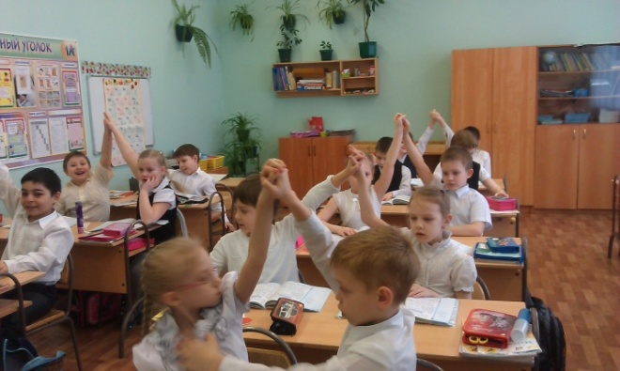
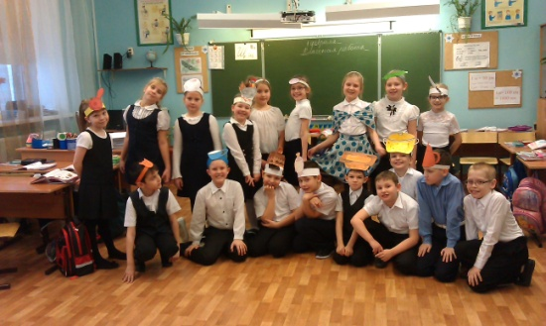
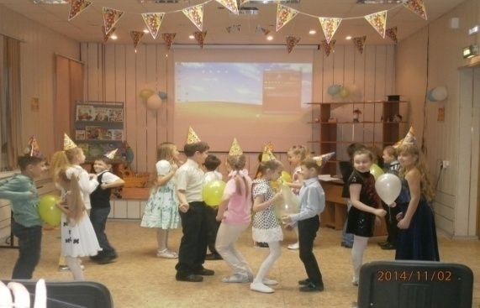
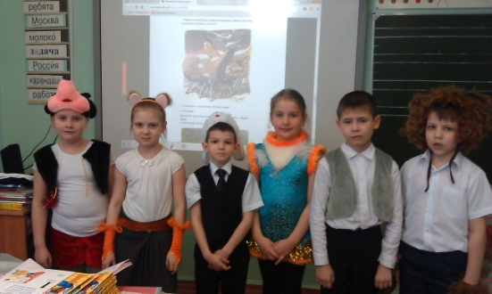
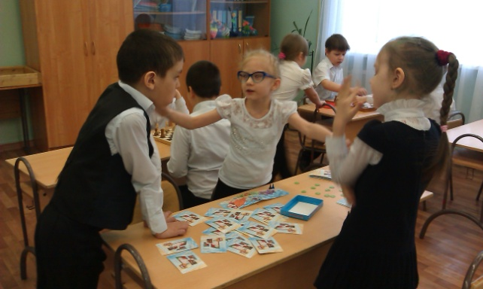
Творческие работы на уроке.

Slide 16
Эксперименты. Исследования. Проекты.

Slide 17
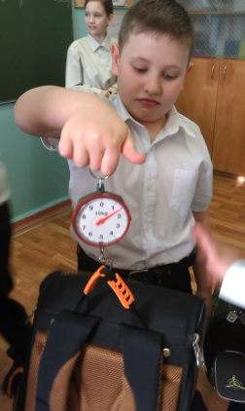
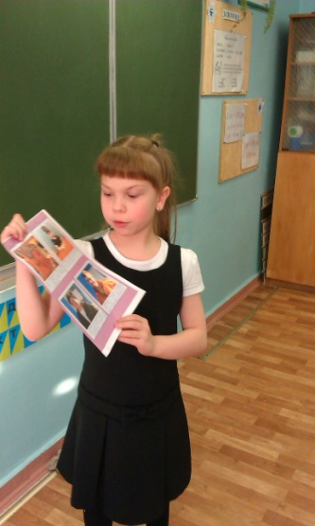
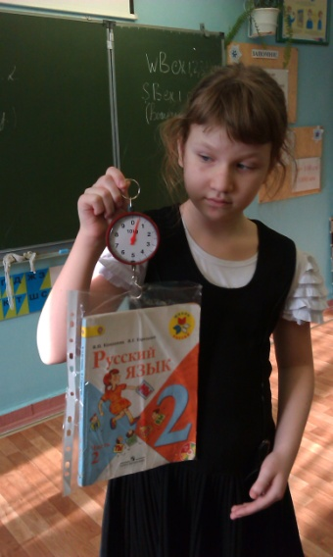
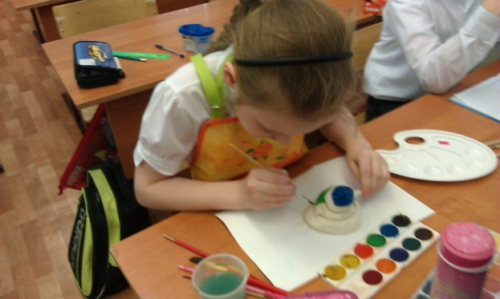
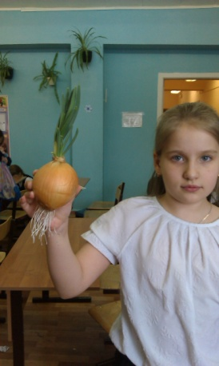
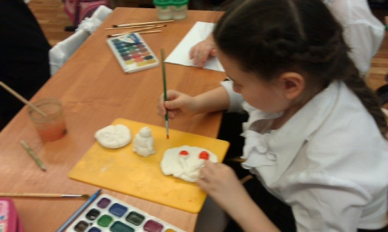
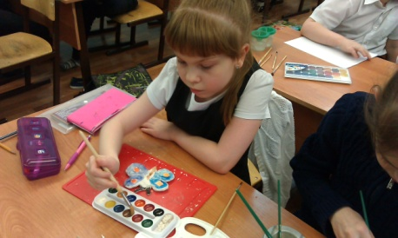
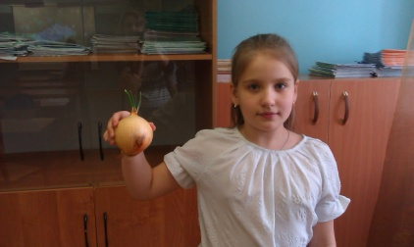
Эксперименты.Исследования. Проекты.

Slide 18
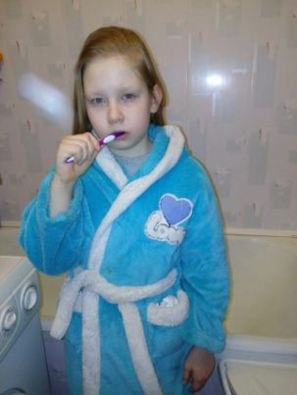
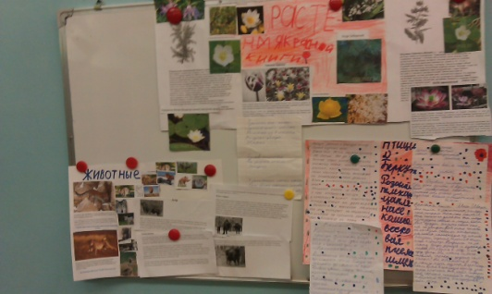
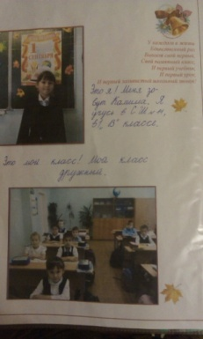
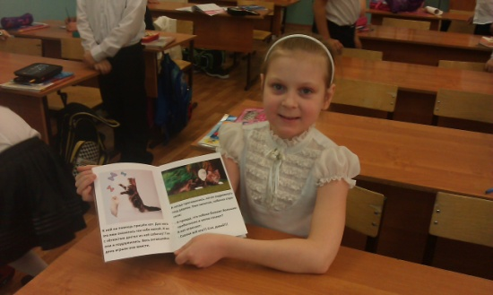
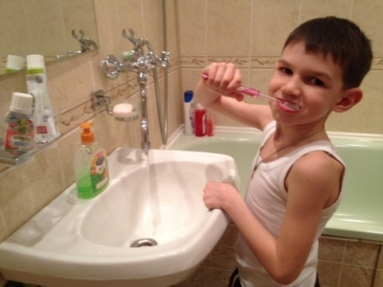
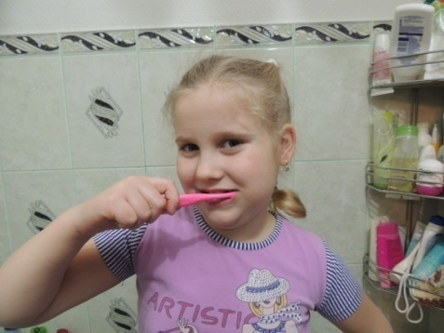
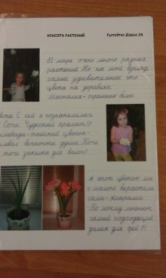
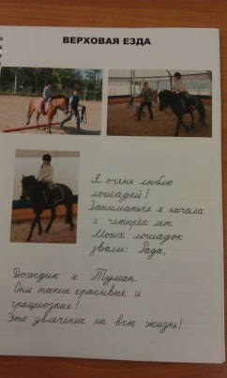
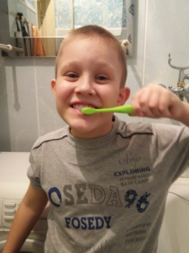
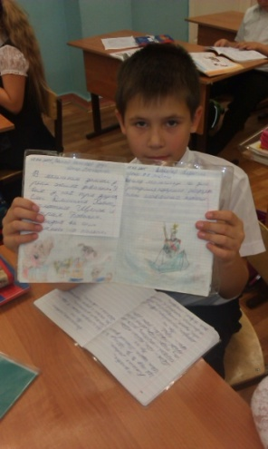
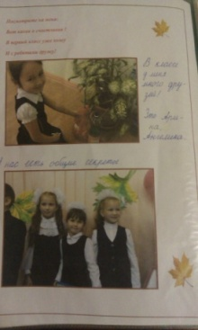
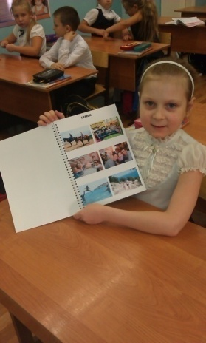
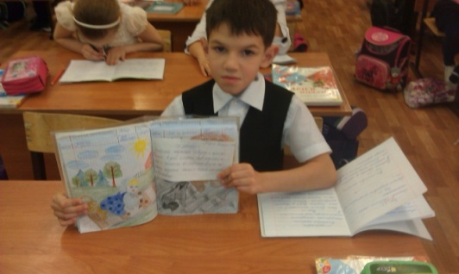
Эксперименты. Исследования. Проекты.
Notes:
Возможностьзадать вопросыи организовать обсуждение.

Slide 19
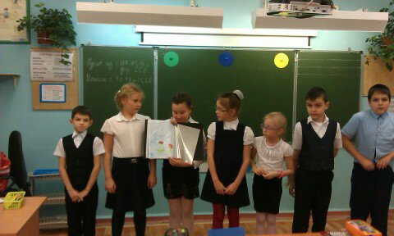
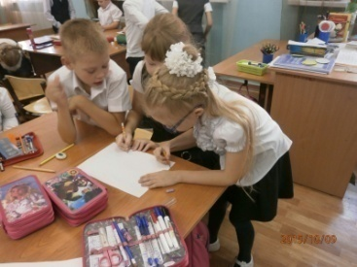
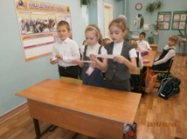
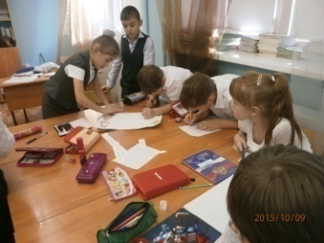
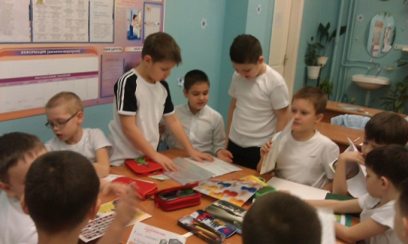
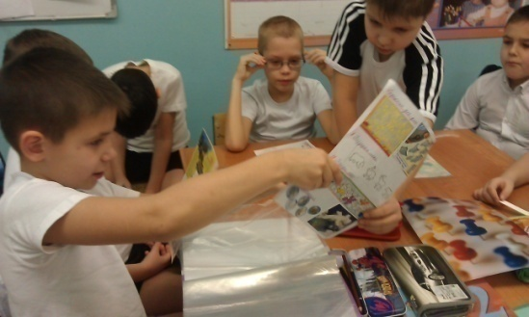
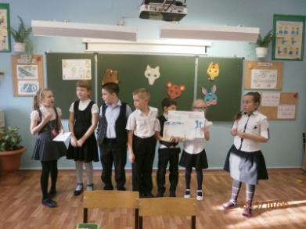
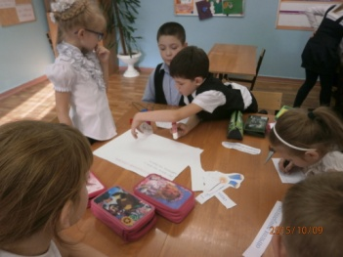
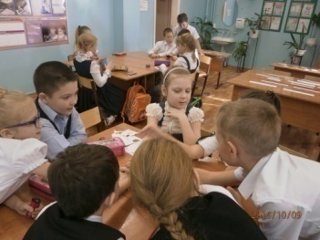
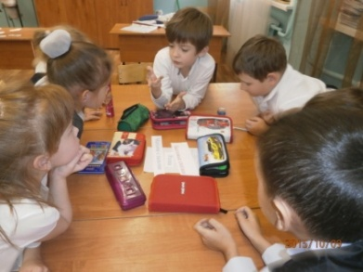
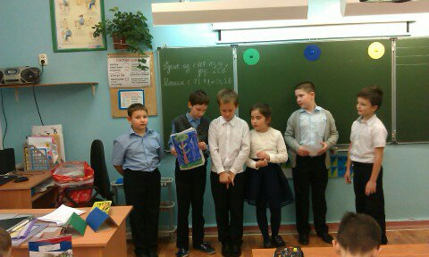
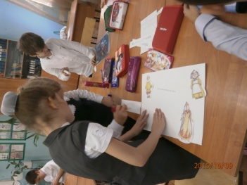
Наши проекты.

Slide 20
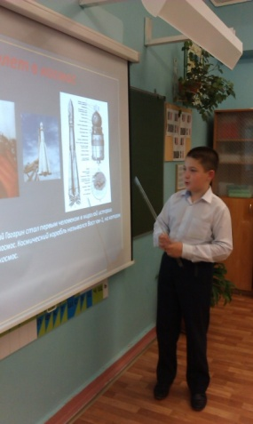
Работа с презентацией.

Slide 21
Регулятивные универсальные учебные действия.
№ | Фамилии, имя ребенка | Формирование способности личности к целеполаганию и построению жизненных планов во временной перспективе |  |  |  |  |  |  |  | Развитие регуляции учебной деятельности |  |  |  |  |  |  |  |  |  | Саморегуляция эмоциональных и функциональных состояний |  |  |  |  |  |  |  | Итоговый показатель по каждому ученику
 | Класс 3 «а» | Количество целей для каждой из сфер жизнедеятельности |  | Содержание цели |  | Конкретность цели |  | Временная перспектива (временной интервал) |  | Ценностный опыт |  | Опыт рефлексии |  | Опыт привычной активизации |  | Операционный опыт |  | Опыт сотрудничества |  | Целеполагание |  | Самоэффективность |  | Контроль своей деятельности |  | Оценка деятельности (рефлексия)
 |  | Н | П | Н | П | Н | П | Н | П | Н | П | Н | П | Н | П | Н | П | Н | П | Н | П | Н | П | Н | П | Н | П | Н | П
1 | Адамия Максим |  | + | + |  | + |  | + |  | + |  | + |  | + |  | + |  | + |  | + |  | + |  | + |  | + |  | +
2 | Аллахвердиев Р. | + |  | + |  | + |  | + |  | + |  | + |  | + |  | + |  | + |  | + |  | + |  | + |  | + |  | +
3 | Бахмацкий К. | + |  | + |  | + |  | + |  | + |  | + |  | + |  | + |  | + |  | + |  | + |  | + |  | + |  | +
4 | Бурцев Градимир | + |  | + |  | + |  | + |  | + |  | + |  | + |  | + |  | + |  | + |  | + |  | + |  | + |  | +
5 | Гаврик Даниил | + |  | + |  | + |  | + |  | + |  | + |  | + |  | + |  | + |  | + |  | + |  | + |  | + |  | +
6 | Гаджиева Эльвира | + |  | + |  | + |  | + |  | + |  | + |  | + |  | + |  | + |  | + |  | + |  | + |  | + |  | +
7 | Елистратова В. | + |  | + |  | + |  | + |  | + |  | + |  | + |  | + |  | + |  | + |  | + |  | + |  | + |  | +
8 | Заиченко Иван | + |  | + |  | + |  | + |  | + |  | + |  | + |  | + |  | + |  | + |  | + |  | + |  | + |  | +
9 | Карпинская К. | + |  | + |  | + |  | + |  | + |  | + |  | + |  | + |  | + |  | + |  | + |  | + |  | + |  | +
10 | Корнева Викт. | + |  | + |  | + |  | + |  | + |  | + |  | + |  | + |  | + |  | + |  | + |  | + |  | + |  | +
11 | Лелюк Владим. |  | + | + |  | + |  | + |  | + |  | + |  | + |  | + |  | + |  | + |  | + |  | + |  | + |  | +
12 | Михайленко Ив. | + |  | + |  | + |  | + |  | + |  | + |  | + |  | + |  | + |  | + |  | + |  | + |  | + |  | +
13 | Парсиева Викт. | + |  | + |  | + |  | + |  | + |  | + |  | + |  | + |  | + |  | + |  | + |  | + |  | + |  | +
14 | Петров Артём | + |  | + |  | + |  | + |  | + |  | + |  | + |  | + |  | + |  | + |  | + |  | + |  | + |  | +
15 | Ткаченко Злата | + |  | + |  | + |  | + |  | + |  | + |  | + |  | + |  | + |  | + |  | + |  | + |  | + |  | +
16 | Туварёва Анаст. | + |  | + |  | + |  | + |  | + |  | + |  | + |  | + |  | + |  | + |  | + |  | + |  | + |  | +
17 | Тюрин Денис | + |  | + |  | + |  | + |  | + |  | + |  | + |  | + |  | + |  | + |  | + |  | + |  | + |  | +
18 | Фотиади Елиз. | + |  | + |  | + |  | + |  | + |  | + |  | + |  | + |  | + |  | + |  | + |  | + |  | + |  | +
19 | Фунтова Дарья | + |  | + |  | + |  | + |  | + |  | + |  | + |  | + |  | + |  | + |  | + |  | + |  | + |  | +
20 | Хусаинова Лия. | + |  | + |  | + |  | + |  | + |  | + |  | + |  | + |  | + |  | + |  | + |  | + |  | + |  | +
21 | Цындренко С. | + |  | + |  | + |  | + |  | + |  | + |  | + |  | + |  | + |  | + |  | + |  | + |  | + |  | +
22 | Шатихин Ар. | + |  | + |  | + |  | + |  | + |  | + |  | + |  | + |  | + |  | + |  | + |  | + |  | + |  | +
23 | Шраменко Вл. | + |  | + |  | + |  | + |  | + |  | + |  | + |  | + |  | + |  | + |  | + |  | + |  | + |  | +
Итоговый показатель по классу (среднее зн.%) |  | 91 | 9 | 100 |  | 100 |  | 100 |  | 100 |  | 100 |  | 100 |  | 100 |  | 100 |  | 100 |  | 100 |  | 100 |  | 100

Slide 22
Желаю творческих успехов!
Спасибо за внимание!

